Slide 1
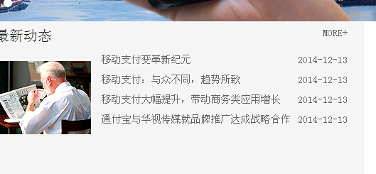

首页
点击不进去
在【关于我们】增加一个【新闻中心】页面，链接里边的内容，这个内容以往的官网是有的，以往官网内容可以咨询我司技术

Slide 2
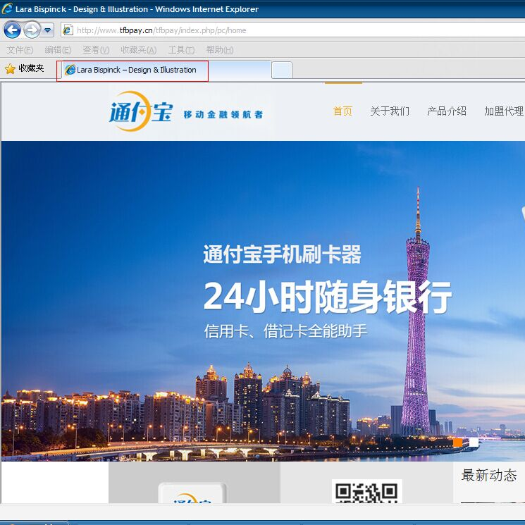
首页
红框这里以前官网是怎么写标题栏的就要承继

Slide 3
首页
点击不进去
在【网站地图】 【帮助中心】不要，【联系我们】请链接进入【关于我们】-【联系我们】

Slide 4

首页
点击这个没法跳进【加盟代理】页面

Slide 5
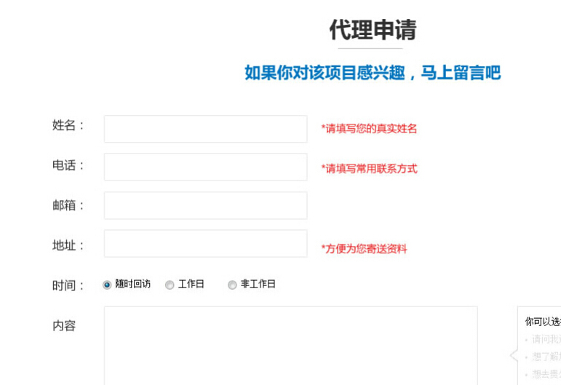
加盟代理
代理申请的内容，只做成图片没弄成页面信息，这个请设计那边修正一下给出

Slide 6
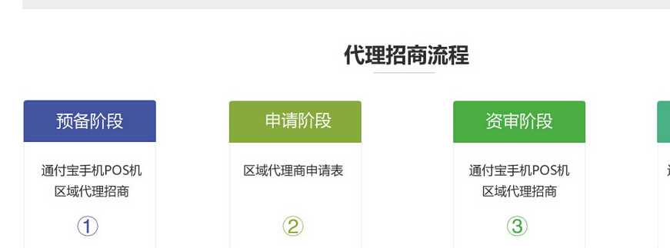
加盟代理
代理加盟流程

Slide 7
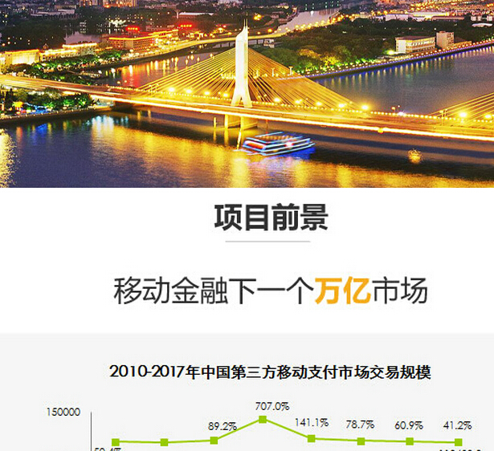
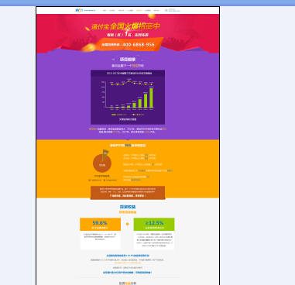
加盟代理
图错了，请换回来

Slide 8
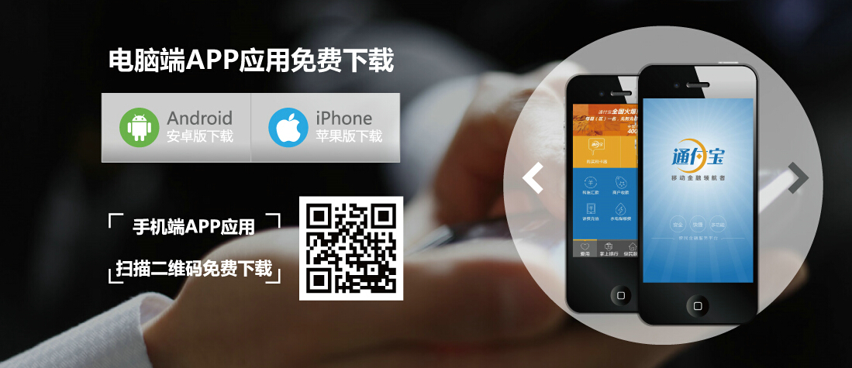
产品介绍
产品介绍页里头，最上方的下载，原来做的点击和图片切换效果整个都没了，那里不是要放一个静态图的

Slide 9
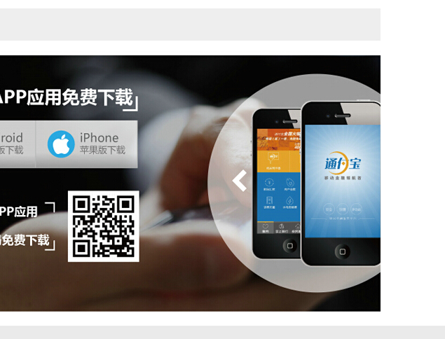
在线商城
图没了一半

Slide 10
用户中心
用户中心的设计效果保留，但是页面还是先链接原来的平台吧，谢谢

